Slide 1

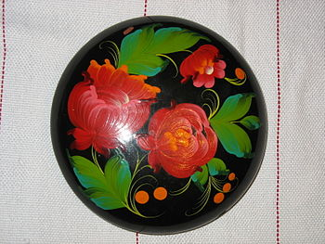
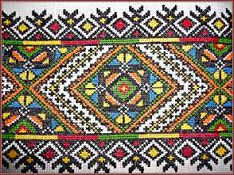
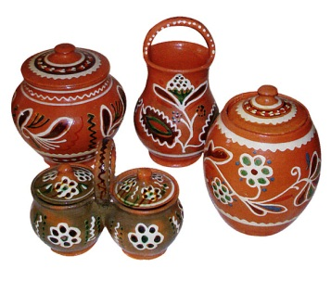
Основні центри художніх промислів ХХ століття

Slide 2
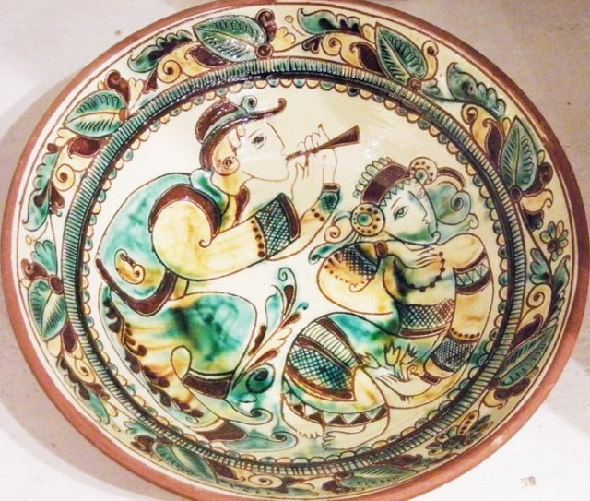

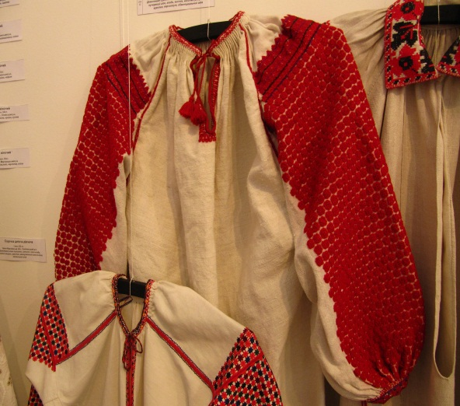
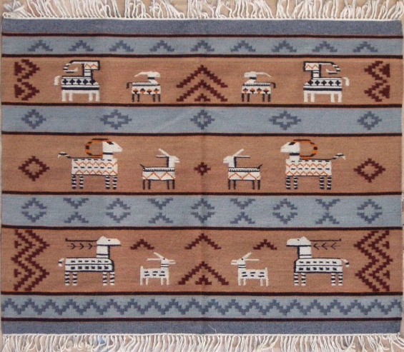
Косів
Це мальовничий край Гуцульщини, де творяться прекрасні сувеніри: різьблені та інкрустовані шкатулки, ліжники, покривала, вишиті сорочки та рушники, вироби з сиру та прикраси з металу, шкіряні вироби та кераміка.

Slide 3
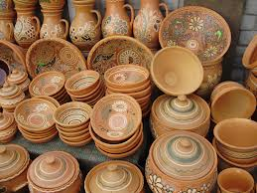
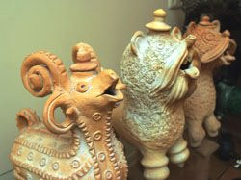
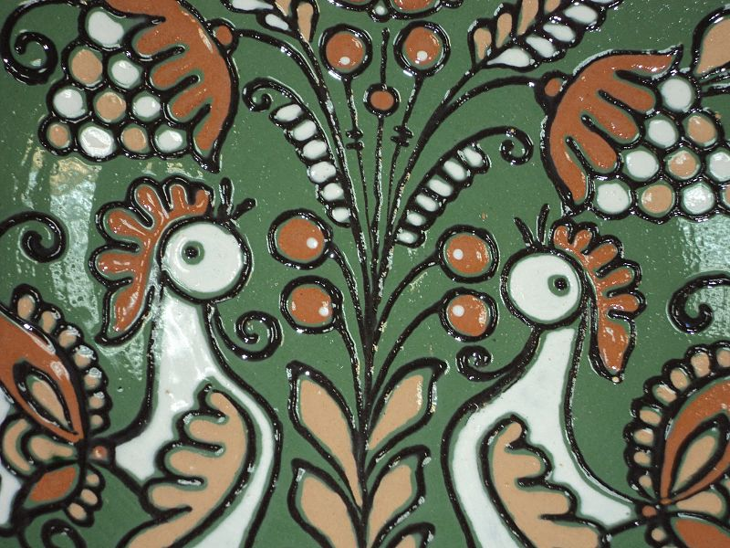
Опішня
Селище міського типу Зіньківського району Полтавської області України.
Головний осередок українського гончарства.

Slide 4

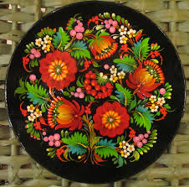

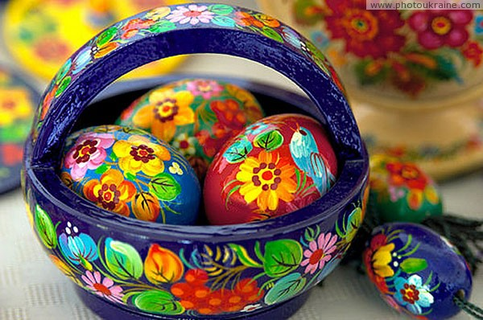
Петриківка
селище міського типу, центр Петриківського району Дніпропетровської області, Україна.
Відоме своїм народним мистецтвом — петриківським живописом.

Slide 5
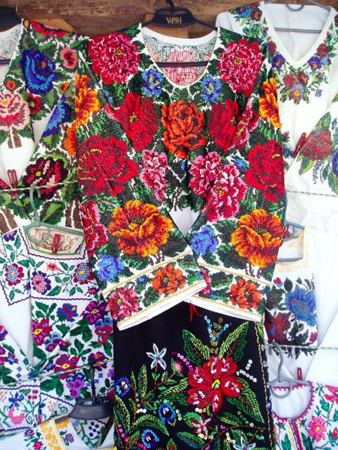
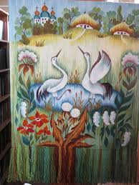
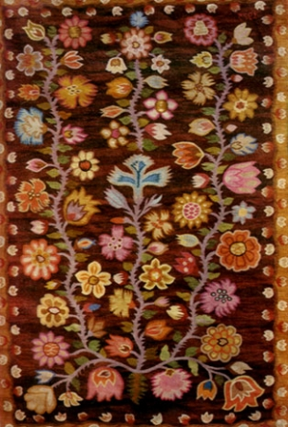
Решетилівка
селище міського типу, центр Решетилівського району Полтавської області.
Один із осередків українського народного ткацтва, килимарства і вишивкарства та кушнірства

Slide 6
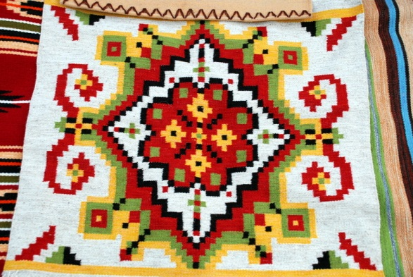

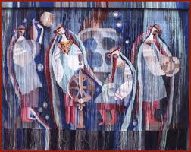
Богуслав
Місто районного значення, центр Богуславського району Київської області
Центр художніх промислів (ткацтво, вишивка)

Slide 7
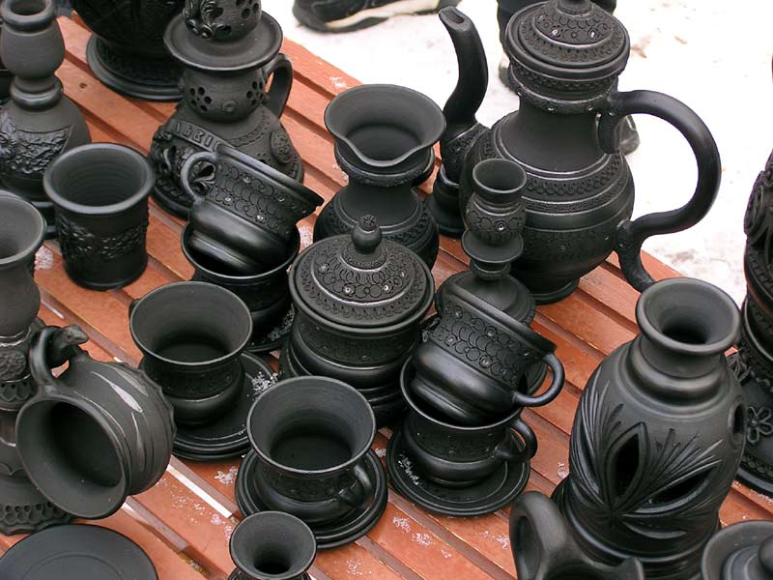
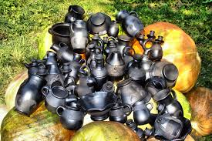
Гавареччина
село в Золочівському районі Львівської області
Осередок гончарського промислу(Гаварецька кераміка)

